Slide 1
應用TransCAD於消防局
區位配置－以高雄前金區為例
李美欣 0623801
江霈柔 0623802
沈亮潁 0623808

Slide 2
大綱
研究背景
文獻回顧
問題描述
實例分析與應用
結論
參考文獻

Slide 3
研究背景

Slide 4
研究背景
近年來，台灣社會結構改變，都市化現象提高，城市呈人口密度高的狀態，若一發生災害，極可能造成巨大的傷亡及財產損失，因此，救援效率成為影響救援的重要因素之一。而合適的消防局位置，可增加救援效率，降低國人財產損失，本研究將以「高雄市前金區的消防局之配置」作為研究主題。

Slide 5
文獻探討

Slide 6
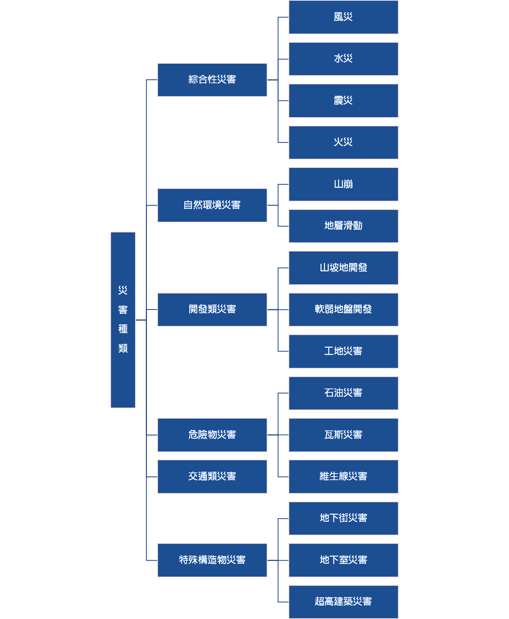
文獻探討-1
災害種類
綜合性災害
自然環境災害
開發類災害
危險物災害
交通類災害
特殊構造物災害

Slide 7
文獻探討-2
防災理論－防災區位問題屬緊急性設施區位問題
P中位問題（P-Median Problem）
P中心問題（P-Center Problem）
區位服務範圍問題（LSCP）
最大服務區位問題（MCLP）

Slide 8
問題描述

Slide 9
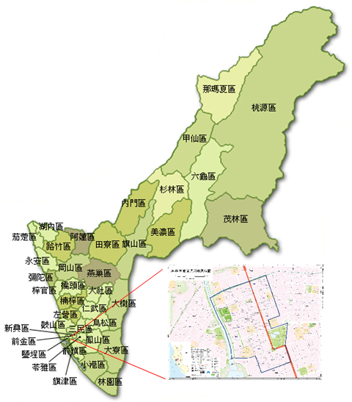
前金區
高雄市西南端
面積：1.8573平方公里
人口數：26991人

Slide 10
問題描述
消防局為了提升到院前緊急救護品質並減少傷病患死亡及失能，訂定救災黃金時間為五分鐘。而前金區現有的消防局僅有一個設施點，當災害發生時，無法完全在黃金救援時間內滿足其服務範圍的需求點。因此，本研究欲增設一個設施點，以提升救災之效率。

Slide 11
實力分析與應用

Slide 12
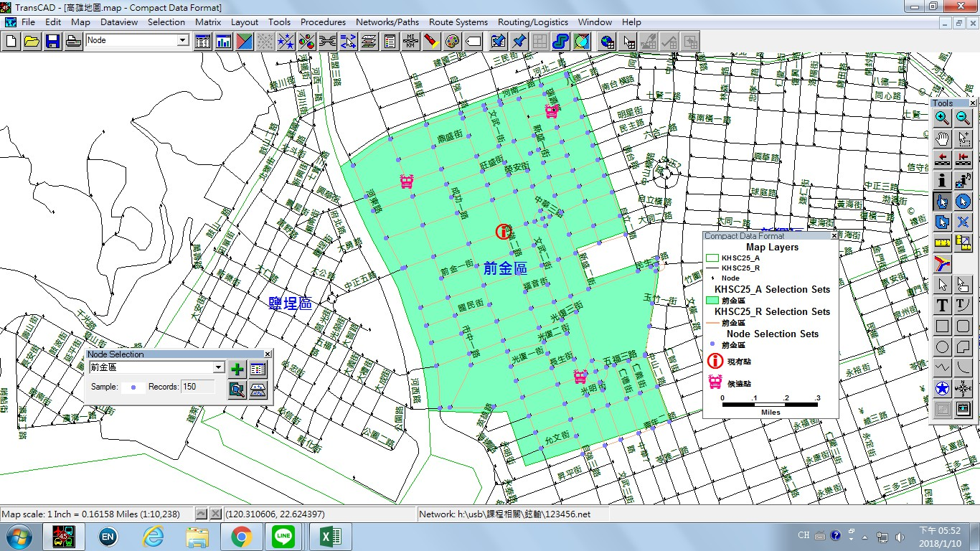
消防局之位置
備選點
現有消防局（中正四路）

Slide 13
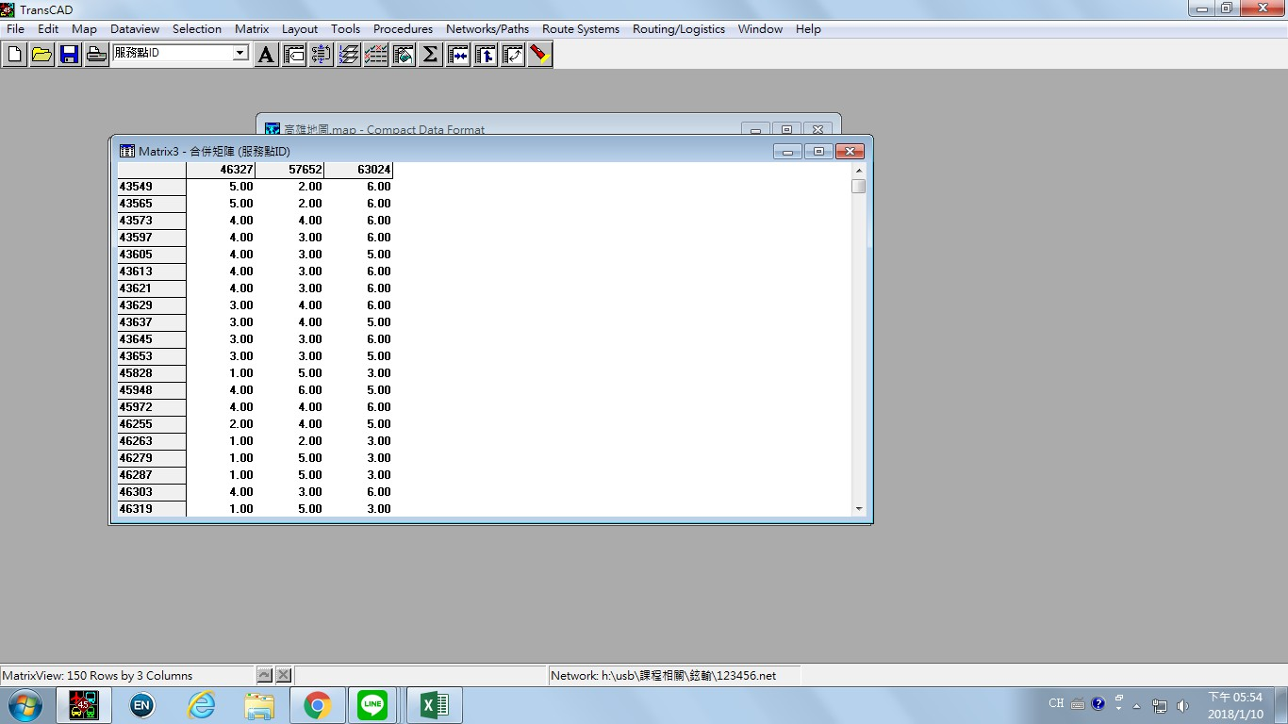
匯入矩陣
時間成本矩陣

Slide 14
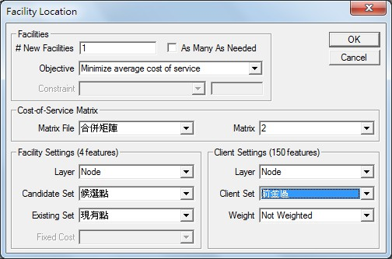
模型設置

Slide 15
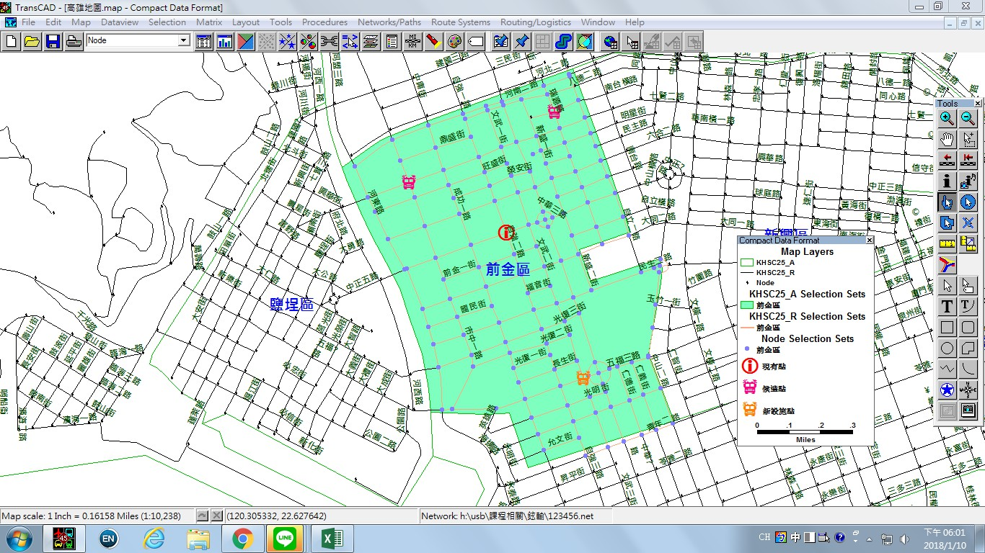
分析結果

Slide 16
結論

Slide 17
結論
為了提升消防局之救災效率，本研究利用TransCAD了解前金區之消防局配置，並透過分析找到一新的位址，以滿足服務需求，達到降低國民的生命、財產損失之目標。

Slide 18
參考文獻

Slide 19
參考文獻
Wesolowasky, G.O., 1973, Dynamic facility location, Management Science, 19: 1241-1247.
洪子盛，2003，以模糊多目標規劃法求解消防站配置問題之最佳化，國立成功大學工業管理研究所，碩士論文。
高雄市政府，高雄市政府全球資訊網。民107年1月10日，取自：https://www.kcg.gov.tw/CP.aspx?n=2C50CC76EFD6D489&s=E8EDF3395DA7BF79。
高雄市政府，高雄市政府消防局全球資訊網。民107年1月10日，取自：https://www.fdkc.gov.tw/
金門縣政府，五部小型消防車投入救災。民107年1月10日，取自：http://web.kinmen.gov.tw/Layout/main_ch/News_NewsContent.aspx?NewsID=120552&frame=&DepartmentID=13&LanguageType=1
高雄市前金區公所，認識前金。民107年1月10日，取自：http://chiengin.kcg.gov.tw/Content_List.aspx?n=70539B550F60B5E5。
蔡嘉哲，1982，台北市消防隊區位之研究，中興都研究所，碩士論文。
樓邦儒，2005，多目標決策應用於觀光防災區位之研究－以桃園復興鄉為例，第一屆管理與決策2005年學術研討會特刊，頁45-56。
衛萬明，林宏晉，2006，都市鄰里公園之區位選擇研究，地理學報，45：頁51-71。

Slide 20
THE END.

